Slide 1
Служба государственной жилищной инспекции и строительного надзора Республики Тыва
Презентация
о результатах правоприменительной практики инспекции государственного строительного надзора и соблюдении законодательства о градостроительной деятельности, в том числе требований энергетической эффективности и проектной документации при осуществлении регионального государственного строительного надзора Республики Тыва

Slide 2
Цель мероприятия
2
В рамках настоящих публичных обсуждений будут рассмотрены 2 вопроса:
1. О результатах правоприменительной практики органа регионального государственного строительного надзора за строительством, реконструкцией объектов капитального строительства на территории Республики Тыва за 1,2,3, 4 квартал 2019 года.
2. О соблюдении законодательства о градостроительной деятельности, в том числе требований энергетической эффективности и проектной документации.

Slide 3
Основные нормативные документы
3
Градостроительный кодекс Российской Федерации
Кодекс Российской Федерации об административных правонарушениях
Федеральный закон от 30.12.2009 № 384-ФЗ "Технический регламент о безопасности зданий и сооружений".
Федеральный закон от 22.07.2008 № 123-ФЗ "Технический регламент о требованиях пожарной безопасности".
Постановление Правительства РФ от 01.02.2006 № 54 "О государственном строительном надзоре в Российской Федерации".
Федеральный закон от 02.05.2006 № 59-ФЗ "О порядке рассмотрения обращений граждан Российской Федерации"
Федеральный закон от 26.12.2008 № 294-ФЗ "О защите прав юридических лиц и индивидуальных предпринимателей при осуществлении государственного контроля (надзора) и муниципального контроля"
Постановление правительства Российской Федерации от 26.12.2014 № 1521 об утверждении перечня национальных стандартов и сводов правил (частей таких стандартов и сводов правил), в результате применения которых на обязательной основе обеспечивается соблюдение требований федерального закона "технический регламент о безопасности зданий и сооружений".

Slide 4
Полномочия инспекции
4
Осуществление регионального государственного строительного надзора при:
строительстве объектов капитального строительства, проектная документация которых подлежит экспертизе в соответствии со ст. 49 Градостроительного кодекса РФ.
реконструкции объектов капитального строительства, в том числе при проведении работ по сохранению объектов культурного наследия, затрагивающих конструктивные и другие характеристики надежности и безопасности таких объектов, если проектная документация на осуществление реконструкции объектов капитального строительства, в том числе указанных работ по сохранению объектов культурного наследия, подлежит экспертизе в соответствии со ст. 49 Градостроительного кодекса РФ.

Slide 5
Полномочия инспекции
4
Осуществление регионального государственного строительного надзора в соответствии с п. 1.1 ст. 54 Градостроительного кодекса РФ:
при строительстве, реконструкции объектов капитального строительства,
не указанных в ч. 1 ст. 54 Градостроительного кодекса РФ.
в отношении таких объектов капитального строительства, работы по строительству, реконструкции которых завершены (за искл. случая, если по завершении указанных работ получено разрешение на ввод объекта в эксплуатацию).
на основании обращений и заявлений граждан, в том числе ИП, юр. лиц, информации от органов государственной власти (должностных лиц органа государственного надзора), органов местного самоуправления, из средств массовой информации о нарушении при строительстве, реконструкции объектов капитального строительства, не указанных в части 1 ст.54 Град. кодекса РФ, установленных правилами землепользования и застройки, документацией по планировке территории предельных параметров разрешенного строительства, реконструкции объектов капитального строительства или обязательных требований к параметрам объектов капитального строительства, установленных настоящим Кодексом, другими федеральными законами.

Slide 6
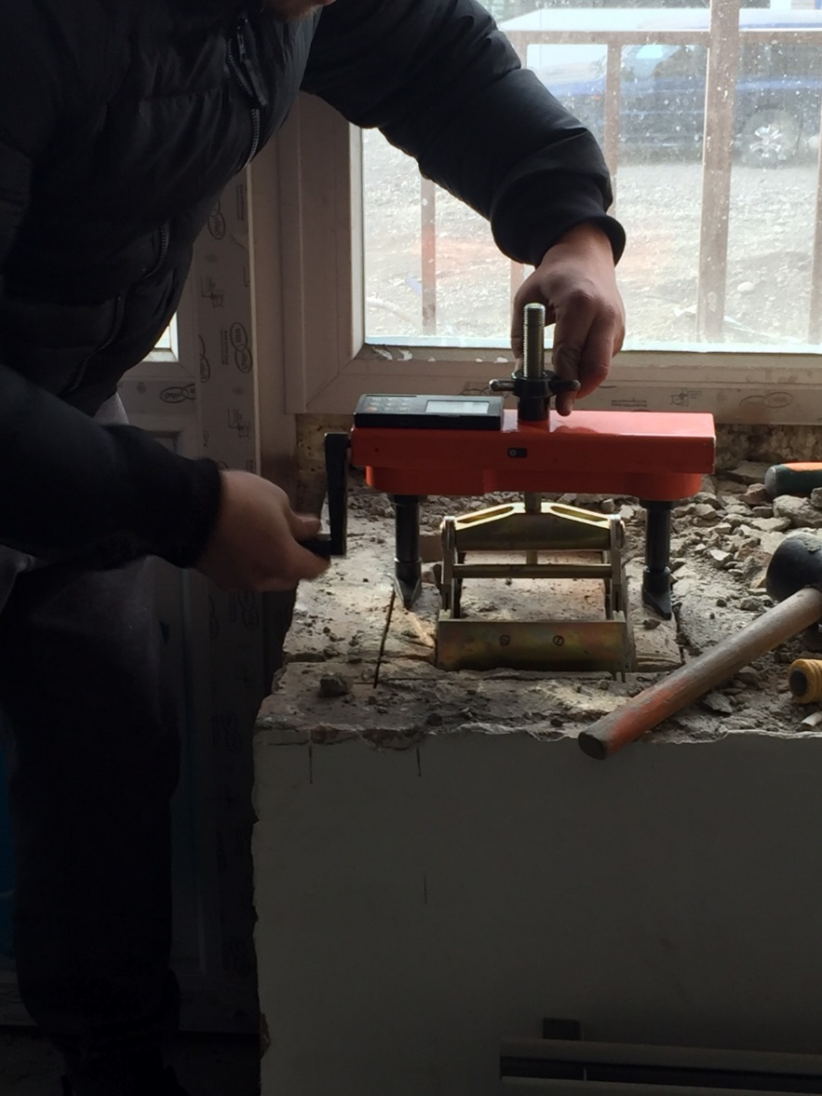
Риск-ориентированный подход при организации
регионального государственного строительного надзора
5

Slide 7
Категории риска
6
№ п/п | Категории риска | Объект капитального строительства | Количество проверок | Количество проверок может быть увеличено | Количество проверок может быть увеличено
1 | высокий риск | общественные здания и сооружения, многоквартирные жилые дома, путепроводы, тоннели, мосты и эстакады, а также объекты капитального строительства с пролетом от 20 до 100 метров | не более 12 | не более чем на 2 проверки | до 24
2 | значительный риск | производственные здания | не более 10 | не более чем на 2 проверки | до 20
3 | умеренный риск | объекты капитального строительства, не вошедшие в первые две категории | не более 7 | не более чем на 2 проверки | до 14

Slide 8
7
Основания для увеличения предельного количества проверок:
строительство, реконструкция объекта капитального строительства в условиях стесненной городской застройки – увеличение на 2 проверки,
строительство, реконструкция объекта капительного строительства в сложных инженерно-геологических условиях – увеличение также на 2 проверки,
строительство, реконструкция объекта капительного строительства, общая площадь которого превышает 20 000 кв.м. – увеличение на 2 проверки за каждые последующие 20 000 кв. м. общей площади объекта.

Slide 9
7
Основания для увеличения предельного количества проверок:
для объектов категории высокого риска – до 24 проверок;
значительного риска – до 20 проверок;
умеренного риска – до 14 проверок.
В случаях:
а) привлечения юридических лиц и индивидуальных предпринимателей, осуществляющих строительство, реконструкцию объекта капитального строительства, в течение одного календарного года 3 и более раза к административной ответственности.
(за правонарушения, предусмотренные ст. 6.3, 8.1 и 9.4, ч. 1 - 3 ст. 9.5, ст. 9.5.1, ч. 3 ст. 9.16, ч. 1 ст.19.4, ч.6 и 15 ст. 19.5, ст.19.6, 19.7 и 19.33 и ч. 1, 2, 6, 6.1 и 9 ст. 20.4 кодекса РФ об административных нарушениях);
б) нарушения сроков строительства, реконструкции объекта капитального строительства, предусмотренных проектом организации строительства в проектной документации, получившей положительное заключение экспертизы, более чем на 6 месяцев или его консервации, приостановления строительства.

Slide 10
Предмет государственного строительного надзора
8
Проверка соответствия выполнения работ и применяемых строительных материалов требованиям проектной документации, в том числе требованиям энергетической эффективности (за исключением объектов капитального строительства, на которые требования энергетической эффективности не распространяются) и требованиям оснащенности объекта капитального строительства приборами учета используемых энергетических ресурсов;
наличие разрешения на строительство;
выполнение требований, установленных частями 2, 3, и 3.1 статьи 52 Градостроительного кодекса Российской Федерации.

Slide 11
Предмет государственного строительного надзора
8
В отношении объектов, указанных в части 1.1 статьи 54 Градостроительного кодекса
Проверка наличия разрешения на строительство и соответствия объекта капитального строительства требованиям, указанным в разрешении на строительство, а в случае, если для строительства или реконструкции объекта капитального строительства не требуется выдача разрешения на строительство, проверка соответствия параметров объектов капитального строительства предельным параметрам разрешенного строительства, реконструкции объектов капитального строительства, установленным правилами землепользования и застройки, документацией по планировке территории, и обязательным требованиям к параметрам объектов капитального строительства, установленным Градостроительным кодексом, другими федеральными законами.
Застройщик обязан обеспечить должностным лицам органа государственного строительного надзора доступ в объекты капитального строительства в целях проведения соответствующей проверки по предъявлению служебного удостоверения и копии приказа (распоряжения) органа государственного строительного надзора о назначении соответствующей проверки.

Slide 12
Задачи инспекции
9
Предупреждение, выявление и пресечение допущенных застройщиком, техническим заказчиком, а также лицом, осуществляющим строительство на основании договора с застройщиком или техническим заказчиком, нарушений законодательства о градостроительной деятельности, в том числе технических регламентов и проектной документации.
Привлечение лиц, виновных в нарушении градостроительного законодательства, к административной ответственности в порядке и случаях, предусмотренных Кодексом Российской Федерации об административных правонарушениях.

Slide 13
Деятельность отдела строительного надзора Службы за 2019 год
12
По данным журнала регистрации строящихся, реконструируемых объектов капитального строительства за январь-декабрь 2019 года отделом строительного надзора Службы ведется надзор за 73 поднадзорными объектами по Республике Тыва. За истекший период 2019 года отделом СН проведено 196 проверок из них:
180 проверок по поднадзорным объектам;
5 проверок долевого строительства;
11 рассмотрений по обращениям органов прокуратуры.

Slide 14
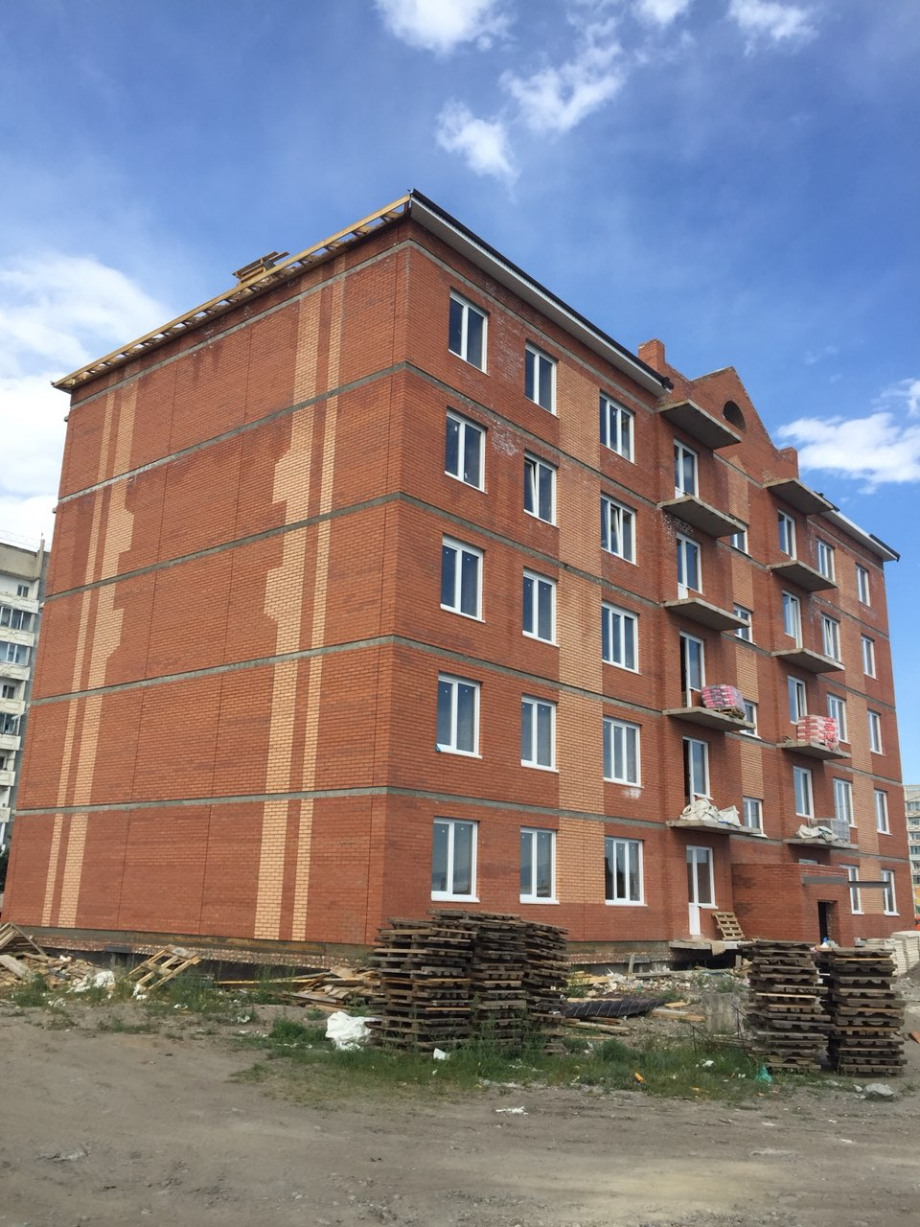
Деятельность отдела строительного надзора Службы за 2019 год
Завершено строительство многоквартирного жилого дома по ул. Иркутская, д. 20, подрядчик ООО «Азимут»

Slide 15
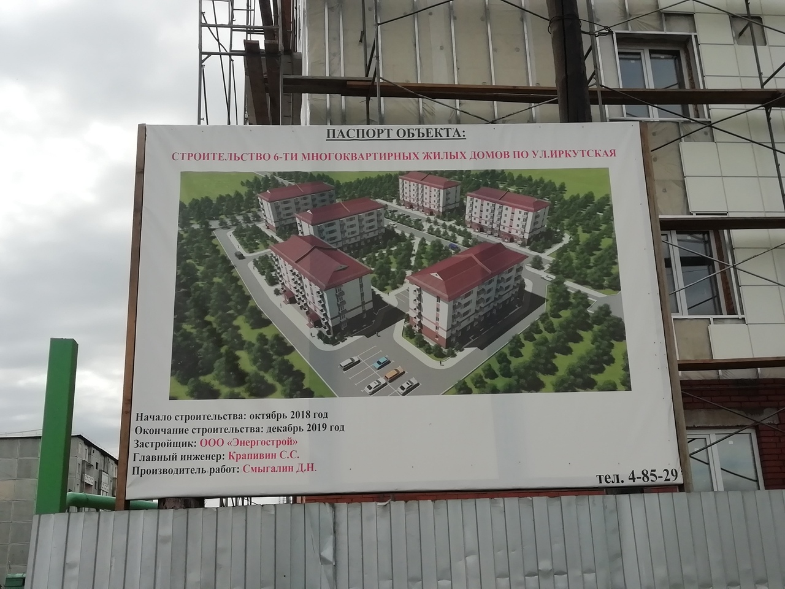
Деятельность отдела строительного надзора Службы за 2019 год
Завершено строительство шести многоквартирных жилых домов по ул. Иркутская, ООО «Энергострой»

Slide 16
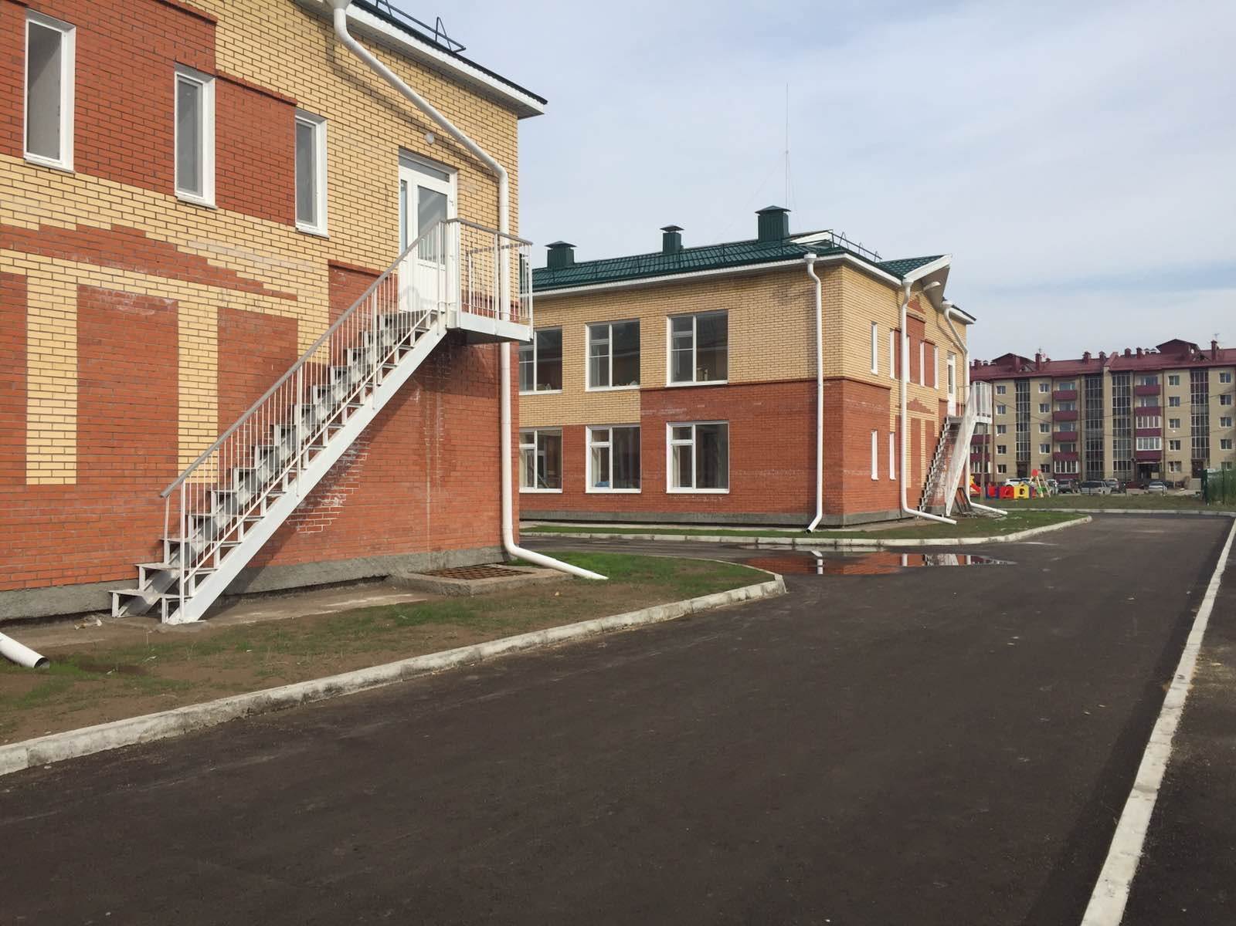
Деятельность отдела строительного надзора Службы за 2019 год
Завершено строительство детского сада на 280 мест в восточной части города, подрядная организация ООО «Каменщик»

Slide 17
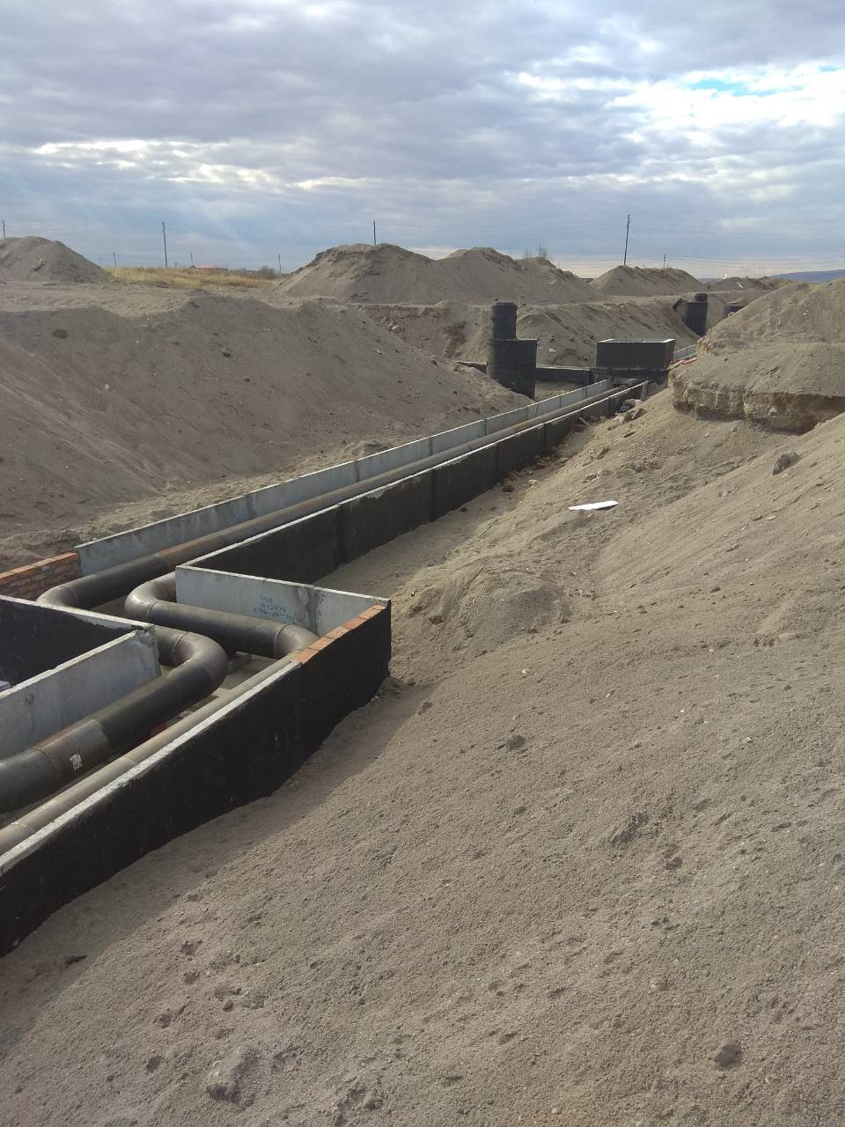
Деятельность отдела строительного надзора Службы за 2019 год
Завершено строительство линейного объекта, инженерной инфраструктуры «Индустриальный парк»

Slide 18
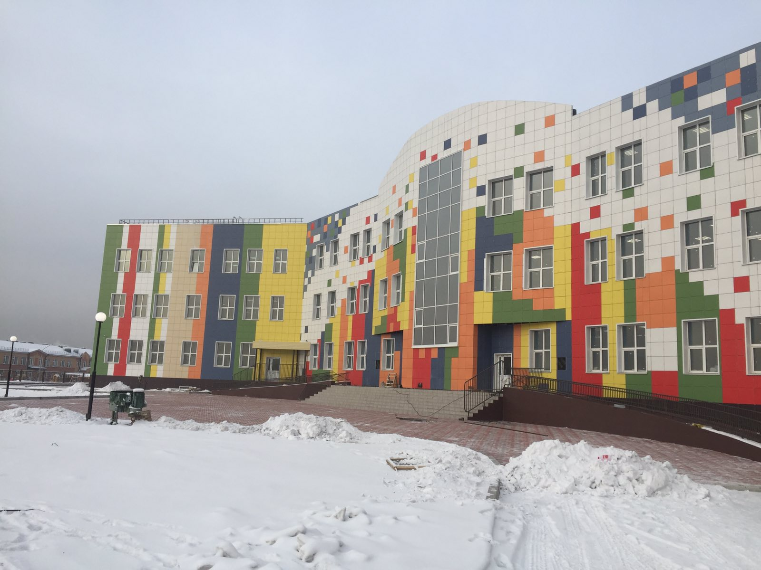
Деятельность отдела строительного надзора Службы за 2019 год
Завершено строительство школы на 825 мест в южной части г. Кызыла, подрядчик ООО «Олчей»

Slide 19
Выводы по реализации
контрольно-надзорной деятельности
14
Анализ правоприменительной практики свидетельствует о том, что наблюдается повышение правовой грамотности застройщиков и подрядчиков, которая проявляется в знании своих прав и обязанностей, полномочий Службы, а также в знании процедуры осуществления государственного строительного надзора.
Проанализировав выявленные нарушения на поднадзорных объектах капитального строительства можно сказать, что строить с нарушениями законодательства о градостроительной деятельности, в том числе технических регламентов и проектной документации сегодня не выгодно как застройщику, так и подрядчику. Устранение выявленных нарушений и брака в работе требуют дополнительных финансовых и временных затрат.

